Slide 1
STS

Slide 2
Правоъгълник

Slide 3
Квадрат

Slide 4
Триъгълник

Slide 5
Слоеве

Slide 6
Гума
При mouse move и mouse down на потребител се запазват точките, през които е минал
При mouse up цвета на тези точки става бял, което симулира изтриване

Slide 7
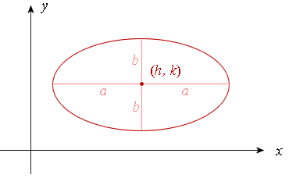
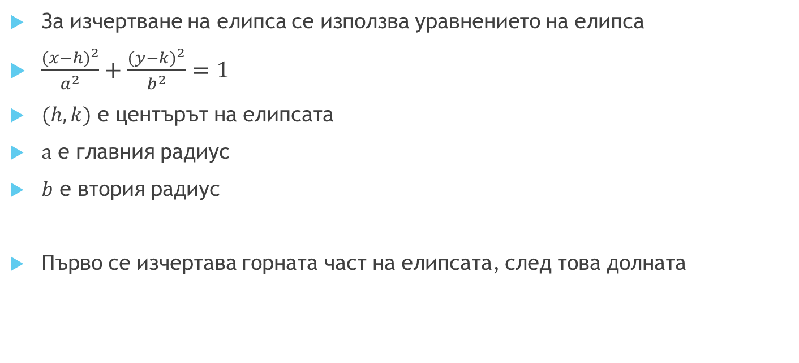
Елипса
За изчертване на елипса се използва уравнението на елипса
$\frac{{(x−h)}^{2}}{a^{2}}+\frac{{(y−k)}^{2}}{b^{2}}=1$
$(h,k)$ е центърът на елипсата
$а$ е главния радиус
$b$ е втория радиус
Първо се изчертава горната част на елипсата, след това долната

Slide 8
Селектиране
При mouse down и mouse up се запазват две точки, които дефинират правоъгълна област
Тази правоъгълна област от точки се запазва и се използва в другите инструменти

Slide 9
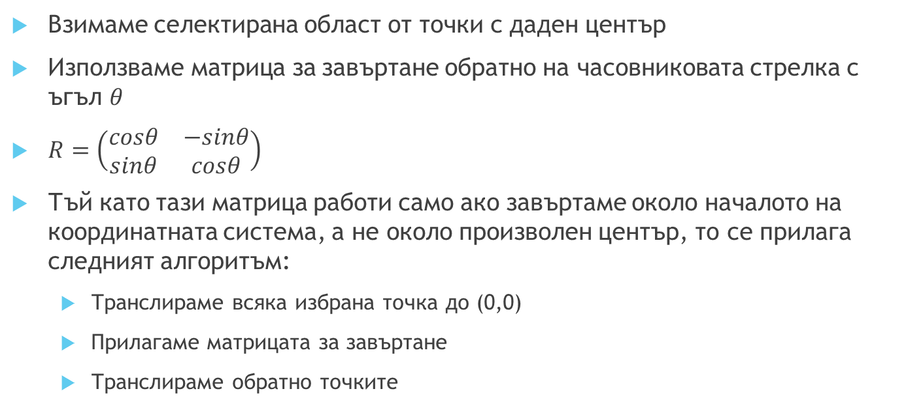
Завъртане
Взимаме селектирана област от точки с даден център
Използваме матрица за завъртане обратно на часовниковата стрелка с ъгъл $θ$
$R=\left(\begin{matrix}cosθ & −sinθ \\ sinθ & cosθ\end{matrix}\right)$
Тъй като тази матрица работи само ако завъртаме около началото на координатната система, а не около произволен център, то се прилага следният алгоритъм:
Транслираме всяка избрана точка до (0,0)
Прилагаме матрицата за завъртане
Транслираме обратно точките

